Slide 1
第5章
线性参数的最小二乘处理

Slide 2
教学目标
最小二乘法原理是一种在多学科领域中获得广泛应用的数据处理方法。本章将重点阐述最小二乘法原理在线性参数和非线性参数估计中的应用。
掌握最小二乘法的基本思路和基本原理，以及在等精度或不等精度测量中线性、非线性参数的最小二乘估计方法，并科学地给出估计精度。

Slide 3
重点与难点
最小二乘法原理
等精度测量线性参数的最小二乘处
理
不等精度测量线性参数的最小二乘
处理
最小二乘估计量的精度估计
组合测量的最小二乘法处理

Slide 4
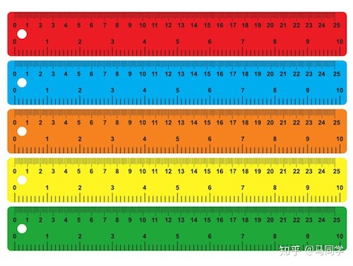
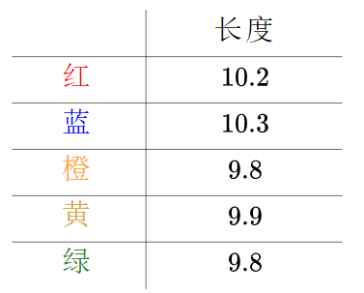
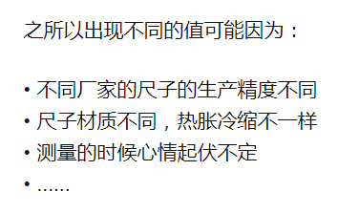
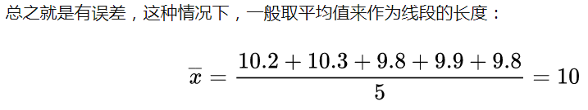
导入-日常生活中的最小二乘法
这样做有道理吗？
用调和平均数行不行？
用中位数行不行？
用几何平均数行不行？

Slide 5
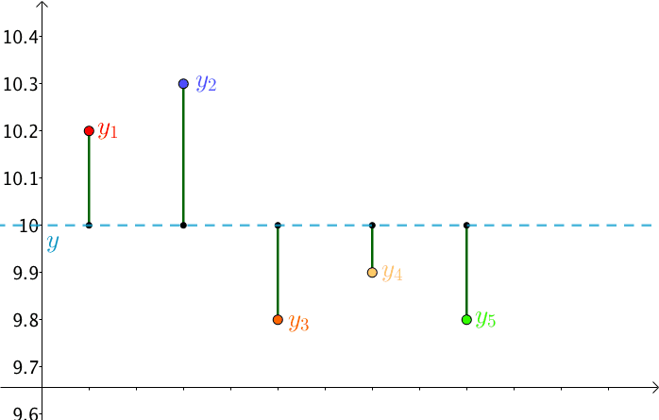
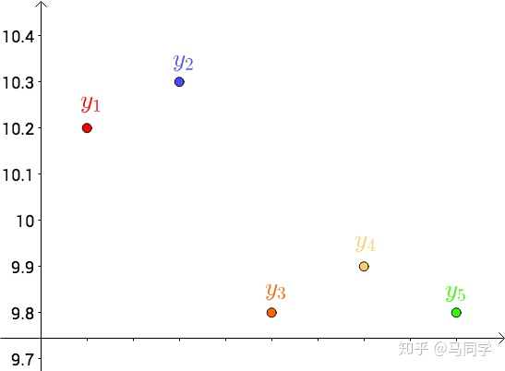
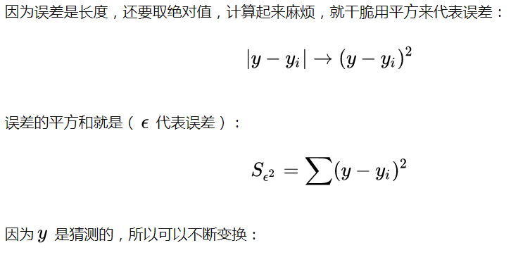
导入-日常生活中的最小二乘法
y

Slide 6
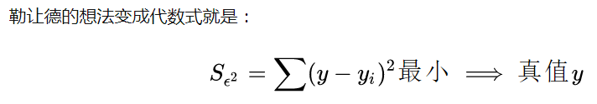
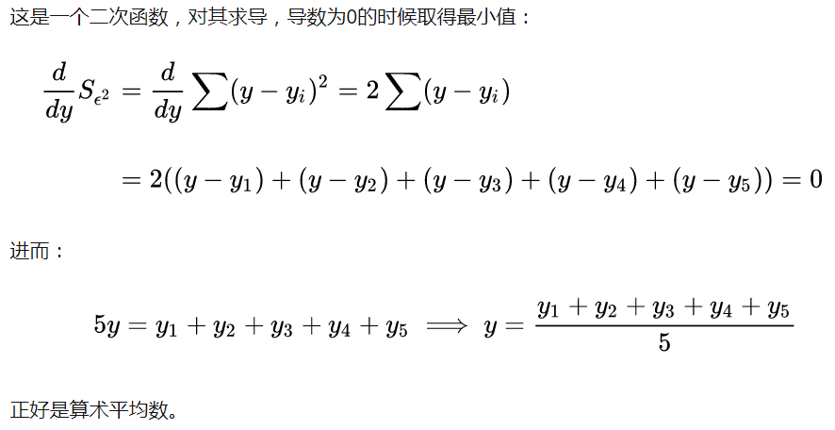
导入-日常生活中的最小二乘法

Slide 7
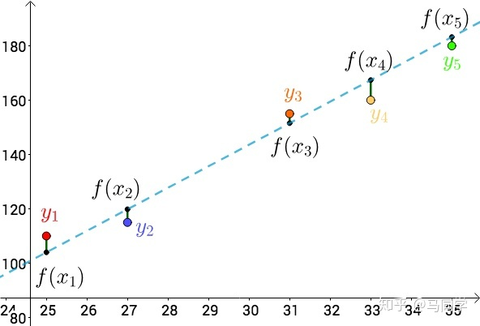
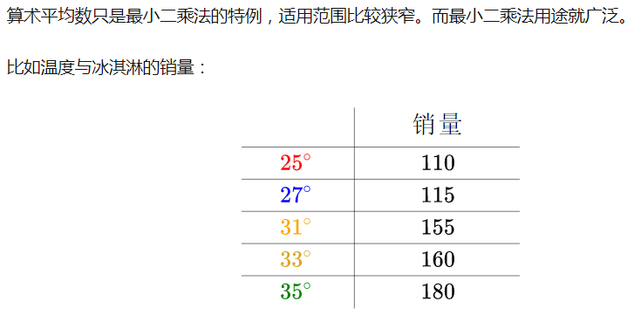
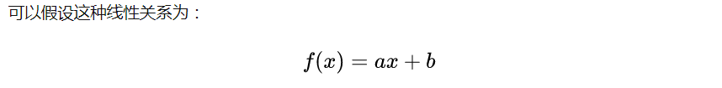
导入-日常生活中的最小二乘法

Slide 8
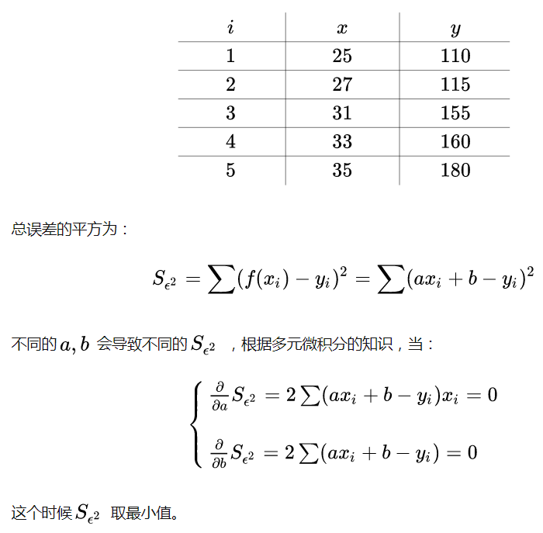
导入-日常生活中的最小二乘法
5个方程
2个未知数
如何求解？

Slide 9


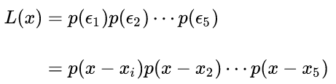


导入-日常生活中的最小二乘法
我们对勒让德的猜测，即最小二乘法，仍然抱有怀疑，万一这个猜测是错误的怎么办？
数学王子高斯（1777－1855）也像我们一样心存怀疑。
不过高斯换了一个思考框架，通过概率统计来思考。
假设出现在真值附近的概率为P
所有测量值
在真值附近
的总概率
假设P服从正态分布
且为等精度测量
L取
极大值

Slide 10
第一节 最小二乘原理
一、引入
待测量（难以直接测量）：
（销量）
直接测量量：
（温度） l为实际测试值
问题：如何根据 和测量方程解得待测
量的估计值 ？

Slide 11

第一节 最小二乘原理
讨论：
直接求得 。
有利于减小随机误差，方程组
有冗余，采用最小二乘原理求
。
最小二乘原理：
最可信赖值应使残余误差平方和最小。

Slide 12
第一节 最小二乘原理
二、最小二乘原理
设直接测量量 的估计值为 ，
则有
由此得测量数据 的残余误差
残差方程式

Slide 13
第一节 最小二乘原理
若 不存在系统误差，相互独立并服从正态分布，标准差分别为 ，则 出现在相应真值附近 区域内的概率为
由概率论可知，各测量数据同时出现在相应区域的概率
为

Slide 14
第一节 最小二乘原理
测量值 已经出现，有理由认为这n个测量值
出现于相应区间的概率P为最大。要使P最大，应有
最小
由于结果只是接近真值的估计值，因此上述条件应表
示为
最小

Slide 15
第一节 最小二乘原理
等精度测量的最小二乘原理：
最小
不等精度测量的最小二乘原理：
最小
最小二乘原理（其他分布也适用）
测量结果的最可信赖值应使残余误差平方和
（或加权残余误差平方和）最小。

Slide 16
第一节 最小二乘原理
三、等精度测量的线性参数最小二乘原理
线性参数的测量方程和相应的估计量为：
残差方程为

Slide 17
第一节 最小二乘原理
令
则残差方程的矩阵表达式为
等精度测量最小二乘原理的矩阵形式：

Slide 18
第一节 最小二乘原理
四、不等精度测量的线性参数最小二乘原理
思路一：
权矩阵
不等精度测量最小二乘原理的矩阵形式：

Slide 19
第一节 最小二乘原理
思路二：不等精度 等精度
则有：

Slide 20
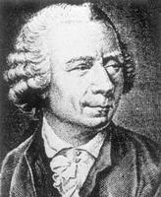
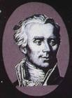
第二节 正规方程
为了获得更可靠的结果，测量次数n总要多于未知参数的个数t，即所得误差方程式的个数总要多于未知数的个数。——冗余
欧拉：
木星对土星轨道的影响问题
n=75，t=8的方程组求解
拉普拉斯：
n=24，t=4的方程组求解
欧拉
1749
通用方法：分成k组，可求唯一解，但如何分组？
拉普拉斯
1787

Slide 21
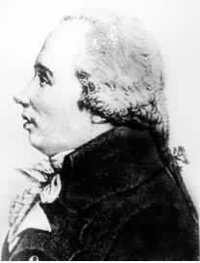
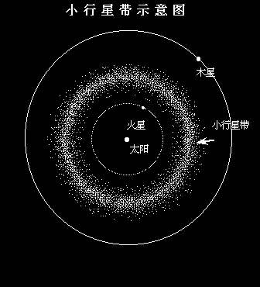
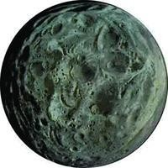
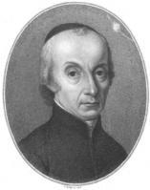
第二节 正规方程
在1801年新年的晚上，意大利神父朱塞普·皮亚齐（Giuseppe Piazzi）从望远镜里发现了一颗非常小的星星，这个位置正好是提丢斯·波得定则上所空缺的那个位置。但是这颗小星星在几天的观测期内都是不断变动位置。当皮亚齐再想进一步观察这颗小星星的时候，他却病倒了。等到他恢复健康，再想寻找这颗小星星的时候，它却不知所踪。 但是皮亚齐并没有放弃，他认为这可能就是人们一直在寻找单却一直没有发现的那颗行星。当时天文学家对皮亚齐的这一发现主要有两种不同的观点。一种是认为这就是提丢斯·波得定则中所欠缺的那颗行星，另一种观点认为这只是一颗彗星，并不是所要寻找的那颗行星。关于这是不是大家所要寻找的那颗行星天文界议论纷纷。
天文界的这场争论引起了德国数学家高斯的注意。高斯想，既然大家都持有不同的观点，那么我们是否可以通过数学方法来找到它呢？许多天文学家对高斯的这一提法不以为然。天文学家都找不到谷神星，难道高斯还能把它算出来吗？朋友们也劝他不要把自己的时间和才智浪费在这一毫无希望的问题上。但是高斯不这么认为，他清楚的知道一个优秀的天文学家会是一个优秀的数学家，他坚定的认为一定能通过数学方法算出那颗神秘的行星。果然高斯只花了一个多小时就把神秘行星的轨道形状和什么时候回再次出现在什么地方给算出来了。不出所料，在1801年12月31日的夜晚，德国天文爱好者奥伯斯根据高斯算出来的时间和地区，那颗神秘的行星奇迹般的出现在奥伯斯的眼里。高斯也用实际行动向世界证明了数学在天文学上是不可或缺的。
勒让德：
1792年开始求解巴黎子午线长度，遇到了矛盾方 程组的问题
勒让德
1806
思想：误差均匀分布于方程组
1801年谷神星(D=950km)的发现与失踪
朱塞普·皮亚齐

Slide 22
第二节 正规方程
高斯提出了计算方法，奥地利天文学家重新发现了 谷神星。
随后在1809年，将最小二乘法发表于《天体运动论》中。并在书中声称在1799年以来就使用最小二乘方法，由此爆发了一场与勒让德的优先权之争。
1806年，勒让德发表于《计算彗星轨道的新方法》。
勒让德在其著作中，对最小二乘方法的优点有所阐述，但缺少误差分析，并且主要应用于天文估算。
而高斯的作用主要在于他提出的正态误差理论，成功地将最小二乘法与概率原理和正态分布联系起来。
同时，在这过程中，他发明了正态分布，从而成为数理统计史上最重大的成就之一，一直影响到今天。
1829年，高斯给出最小二乘法的最优证明，定名为
高斯-马尔科夫定理。

Slide 23
第二节 正规方程
线性测量参数的最小二乘法处理步骤：
列出误差方程
利用求极值，得到正规方程
求解正规方程
给出精度估计

Slide 24

第二节 正规方程
正规方程：误差方程按最小二乘法原理转化得到的
有确定解的代数方程组。
一、等精度测量线性参数最小二乘处理的正规方程
（ ）
（ ）
（ ）
_{t}

Slide 25
第二节 正规方程
正规方程：
特点：
主对角线分布着平方项系数，正数
相对于主对角线对称分布的各系数两两相等

Slide 26
第二节 正规方程
看正规方程组中第r个方程：
即
则正规方程可写成
正规方程的矩阵形式

Slide 27

第二节 正规方程
将 代入到 中，得
（待测量Ｘ的无偏估计）

Slide 28
第二节 正规方程
例5.1 已知铜棒的长度和温度之间具有线性关系： ，为
。为获得０℃时铜棒的长度
和铜的线膨胀系数 ，现测得不同温度下铜
棒的长度，如下表，求 ， 的最可信赖值。
 | 10 | 20 | 25 | 30 | 40 | 45
 | 2000.36 | 2000.72 | 2000.8 | 2001.07 | 2001.48 | 2001.60
解：
1）列出误差方程
令 为两个待估参量，则误差方程为

Slide 29
第二节 正规方程
按照最小二乘的矩阵形式计算
10
20
25
30
40
45
则有：

Slide 30
第二节 正规方程
那么：
习题5-1、5-3同理

Slide 31
第二节 正规方程
二、不等精度测量线性参数最小二乘处理的正规
方程
_{t}
由此可得不等精度测量线性参数最小二乘处理的
正规方程：

Slide 32
第二节 正规方程
整理得：

Slide 33

第二节 正规方程
即
不等精度的正规方程
将 代入上式，得
（待测量Ｘ的无偏估计）

Slide 34
第二节 正规方程
例5.2 某测量过程有误差方程式及相应的标准差：
试求 的最可信赖值。
解：首先确定各式的权

Slide 35
第二节 正规方程
令

Slide 36
第二节 正规方程
三、非线性参数最小二乘处理的正规方程
针对非线性函数
其测量误差方程为
令 ，现将函数在
处展开，则有

Slide 37
第二节 正规方程
将上述展开式代入误差方程，令
则误差方程转化为线性方程组
近似值
于是可解得 ，进而可得 。

Slide 38
第二节 正规方程
为获得函数的展开式，必须首先确定
1）直接测量
2）通过部分方程式进行计算：从误差方程中选取
最简单的t个方程式，如令 ，由此可解得
。
四、最小二乘原理与算术平均值原理的关系
为确定一个被测量X的估计值x，对它进行n次直接测量，得n个数据 ，相应的权分别为
，则测量的误差方程为

Slide 39
第二节 正规方程
按照最小二乘原理可求得
结论：最小二乘原理与算术平均值原理是一致的，
算术平均值原理是最小二乘原理的特例。

Slide 40
第三节 精度估计
目的：给出估计量 的精度。
一、测量数据精度估计
A）等精度测量数据的精度估计
对 进行n次等精度测量，得 的估计量。
可以证明 是自由度（n-t）的 变量。
根据 变量的性质，有

Slide 41
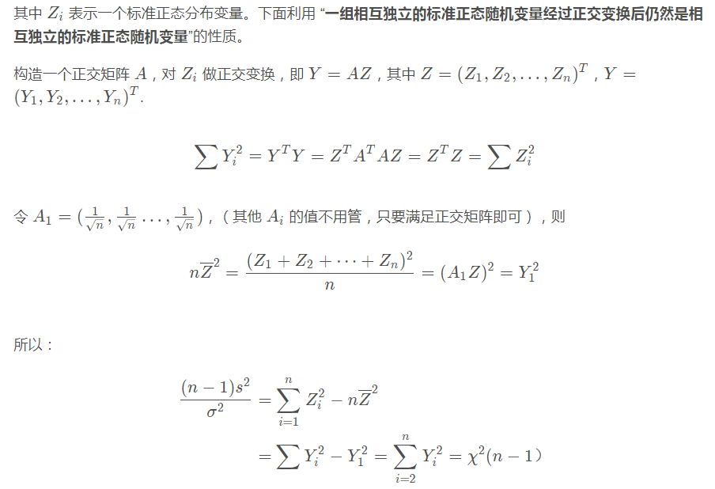

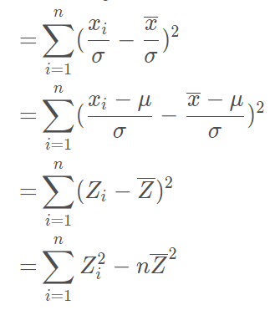
第三节 精度估计

Slide 42
第三节 精度估计
则可取
作为 的无偏估计量。
因此测量数据的标准差的估计量为

Slide 43
第三节 精度估计
B）不等精度测量数据的精度估计
测量数据的单位权
标准差的无偏估计

Slide 44
第三节 精度估计
二、最小二乘估计量的精度估计
A）等精度测量最小二乘估计量的精度估计
设有正规方程

Slide 45
第三节 精度估计
设
利用上述不定乘数，可求得
其中：

Slide 46
第三节 精度估计
由于 为等精度 的相互独立的正态随机
变量，则
同理可得
则相应的最小二乘估计值的标准差为

Slide 47
第三节 精度估计
B）不等精度测量最小二乘估计量的精度估计
同理经推导可得：
各不定乘数 由 求得：

Slide 48









第四节 组合测量的最小二乘处理
组合测量：通过直接测量待测参数的组合量（一般是
等精度），然后对这些测量数据进行处理，
从而求得待测参数的估计量，求其精度估计。
以检定三段刻线间距为例，要求检定刻线A、B、C、D
间的距离 。
A
B
C
D
A
B
C
D

Slide 49
第四节 组合测量的最小二乘处理
直接测量各组合量，得
首先列出误差方程
由此可得：

Slide 50
第四节 组合测量的最小二乘处理
则

Slide 51
第四节 组合测量的最小二乘处理
式中，
现求上述估计量的精度估计。将最佳估计值代入
误差方程中，

Slide 52
第四节 组合测量的最小二乘处理
那么，
测量数据 的标准差为

Slide 53
第四节 组合测量的最小二乘处理
已知
则最小二乘估计量 的标准差为

Slide 54

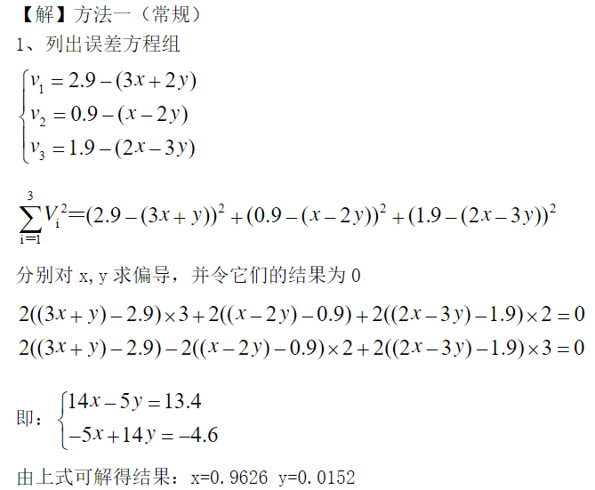
课后习题
5-1 由测量方程
3x + y=2.9
x - 2y=0.9
2x - 3y=1.9
求x、y的最小二乘法处理及其相应精度？

Slide 55
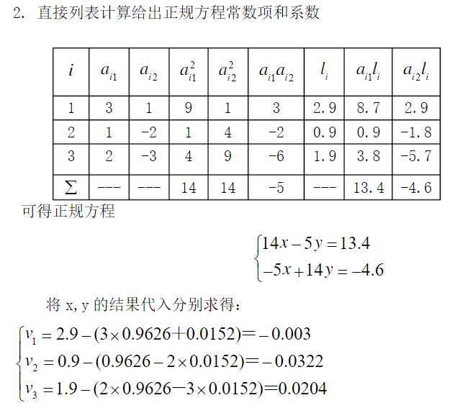
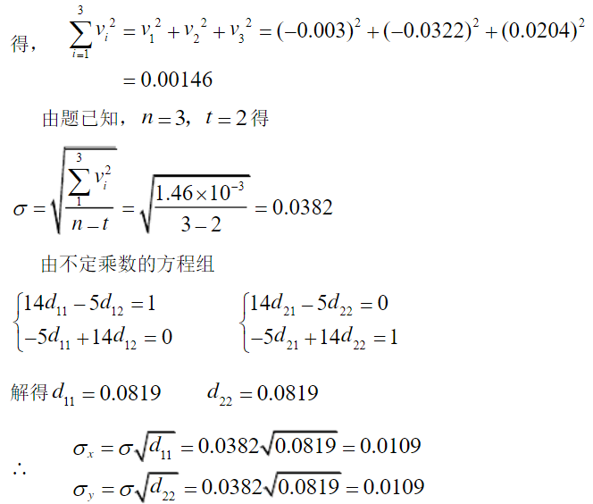
课后习题

Slide 56
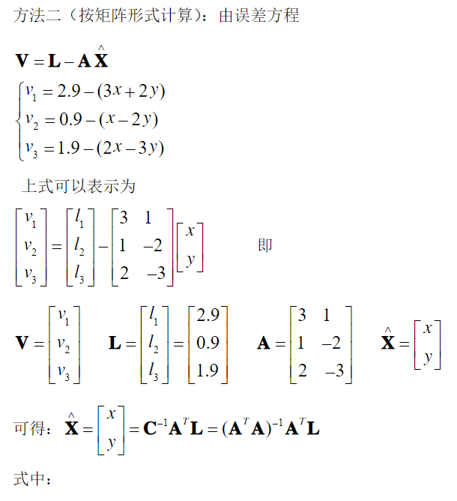
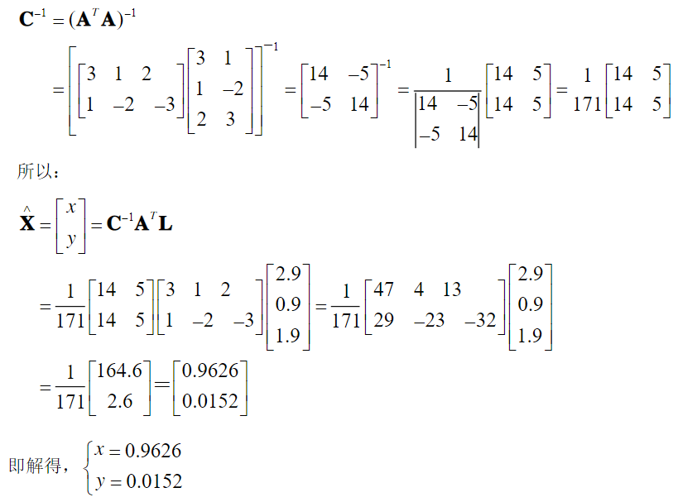
课后习题

Slide 57
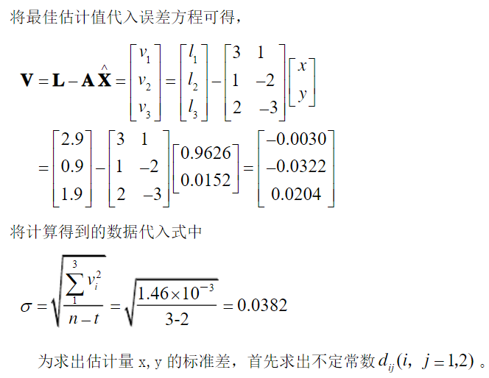
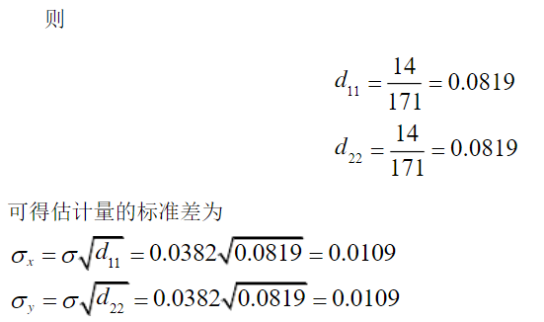
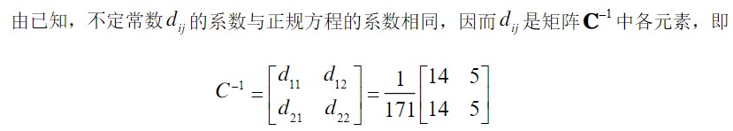
课后习题

Slide 58
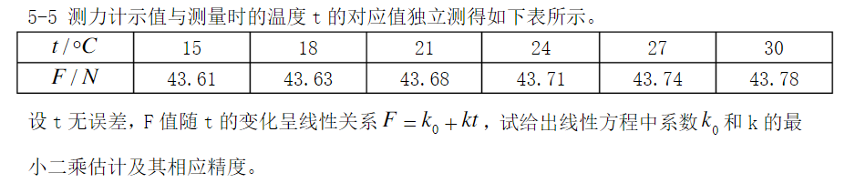
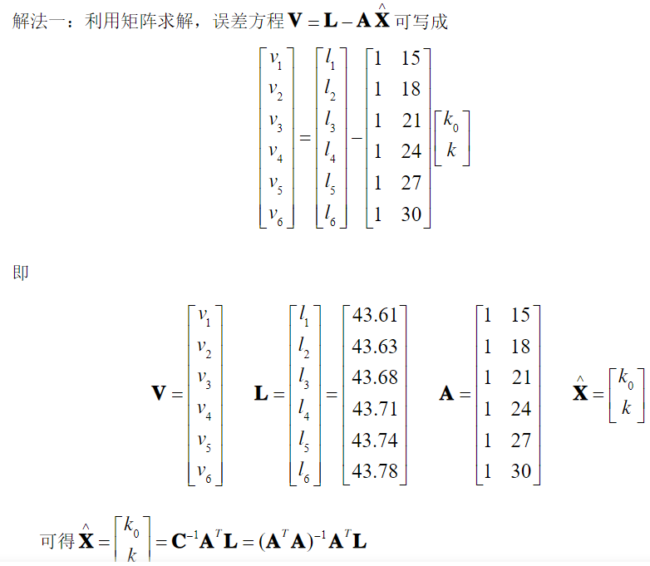
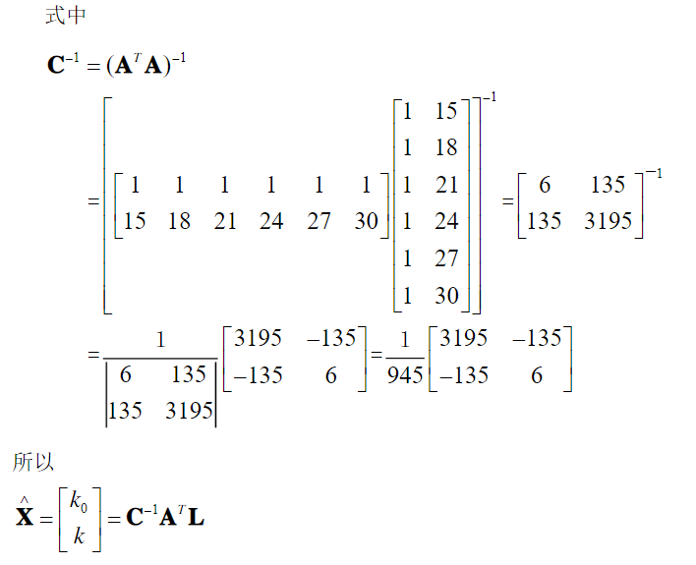
课后习题

Slide 59
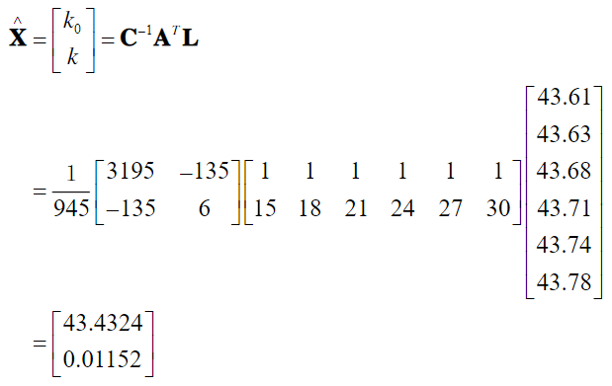
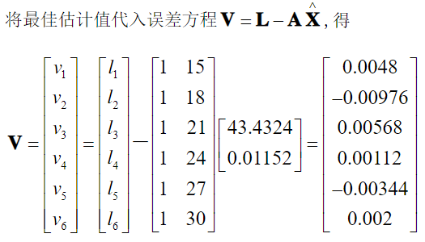
课后习题

Slide 60
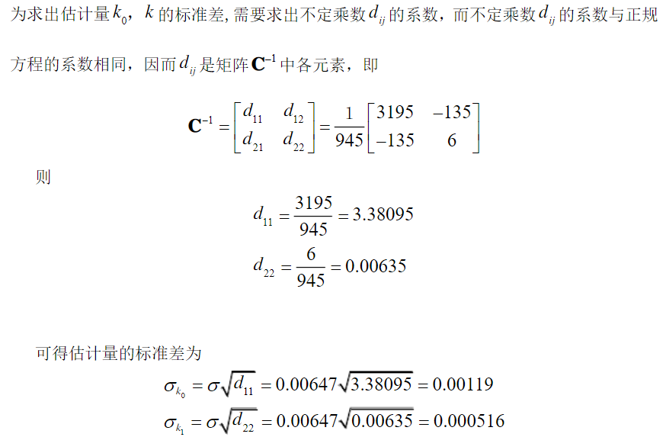
课后习题

Slide 61
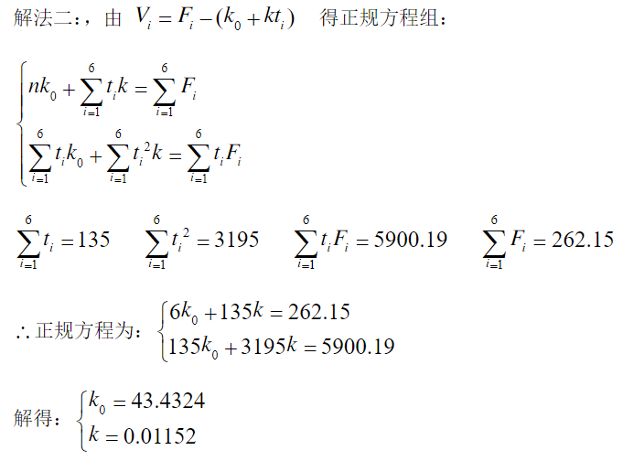
课后习题

Slide 62
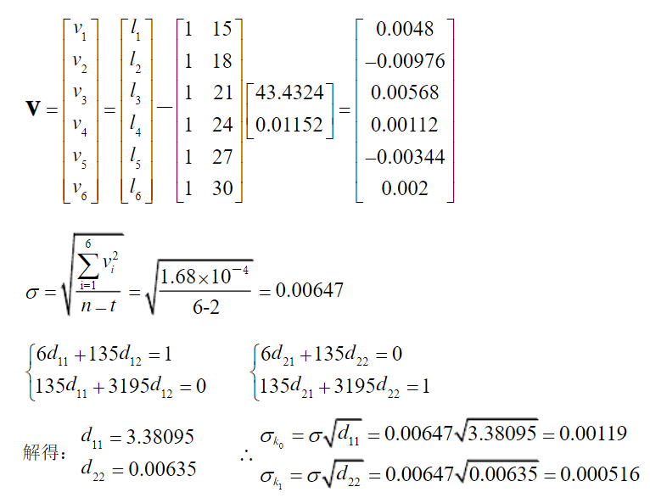
课后习题

